Slide 1


ODEV
Node js et express
Réalisé par:
Taha NACER
Hajar ATBIB
Khaoula Daoui
Redouane Bairouf

Slide 2
qu'est-ce que le node js

Slide 3
qu'est-ce que le npm et node modules
Node et NPM
Nodejs.org : https://nodejs.org/en/
Npmjs.com: https://www.npmjs.com/
Node API Documentation : https://nodejs.org/api/
NPM Documentation : https://docs.npmjs.com/about-npm
Node Modules : https://nodejs.org/api/modules.html
File-based modules: – require(‘./module_name’) – Specify the relative path to the file • Core and External modules: – require(‘module_name’)

Slide 4
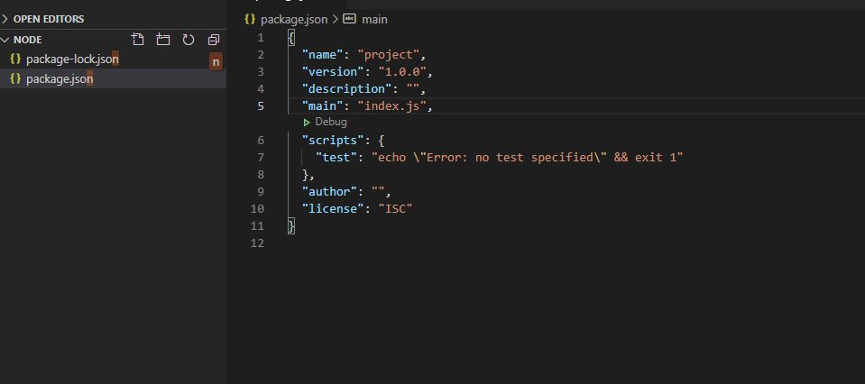
opération de base requise
Download Node.js from here - https://nodejs.org/en/download/
Verifying the Node Installation -node -v / npm -v
To create folder - mkdir <project_name> Move in folder - cd <project_name>
initialize npm, which creates "package.json" -npm init
To run a file - node <file_name>
Install "express" package, under "node_modules" sub-directory -npm install express

Slide 5
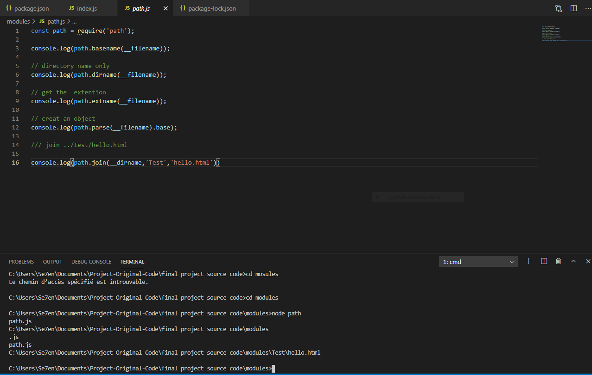
Path module

Slide 6
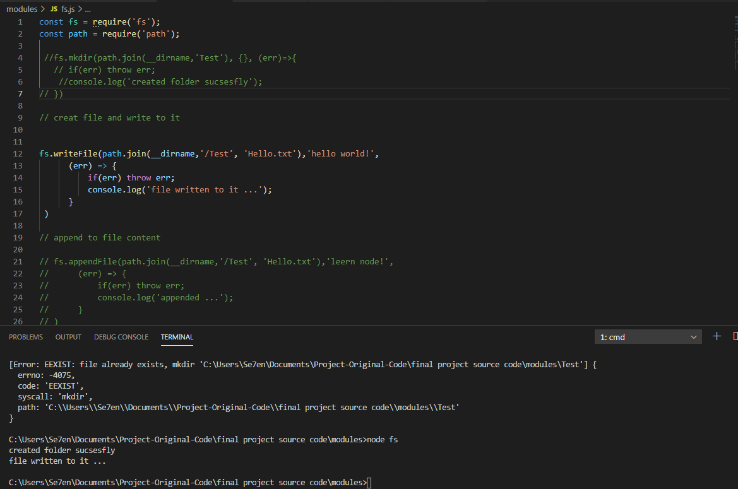
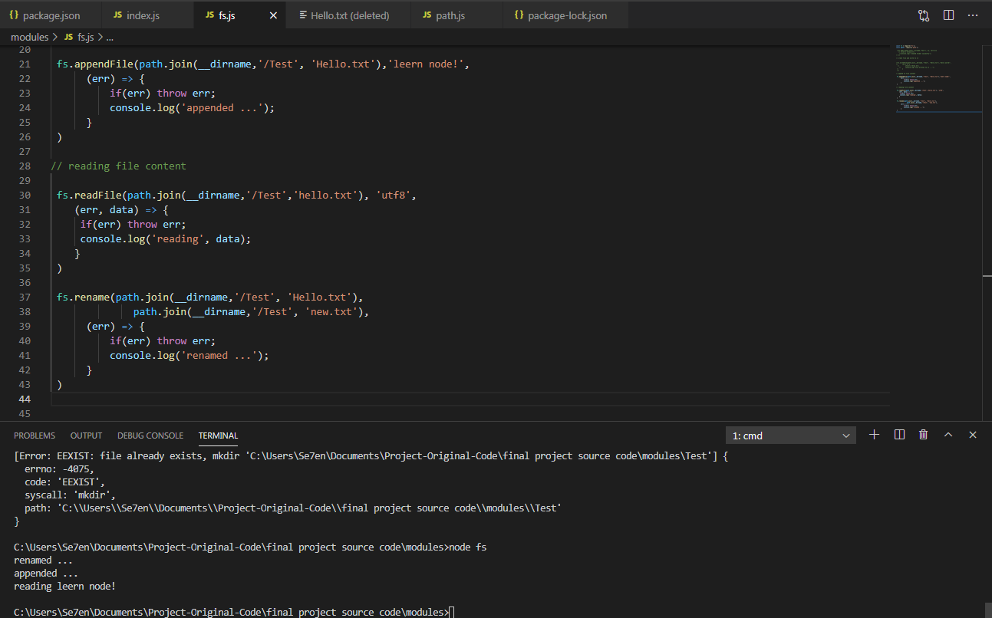
FS Module

Slide 7
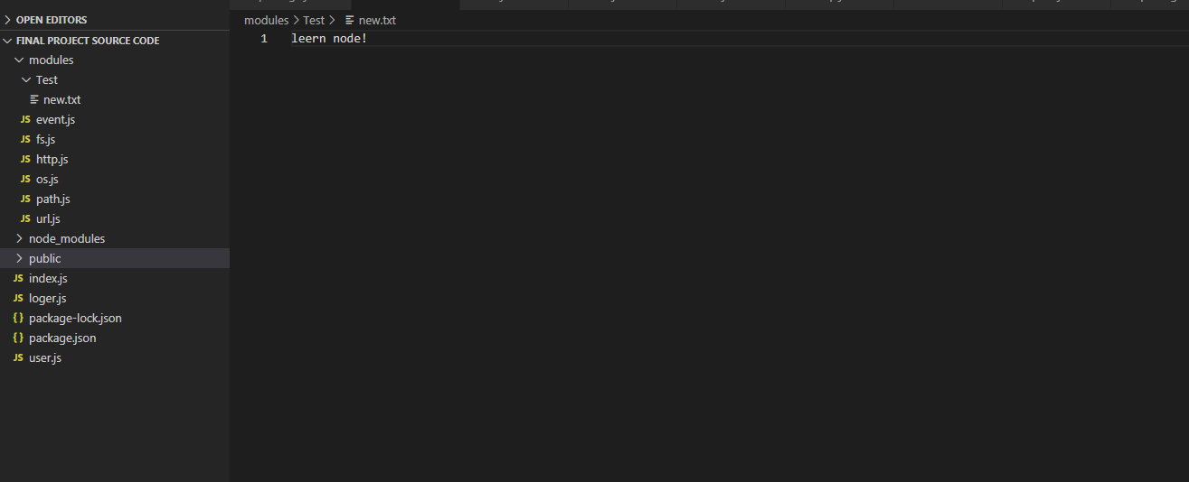

Slide 8
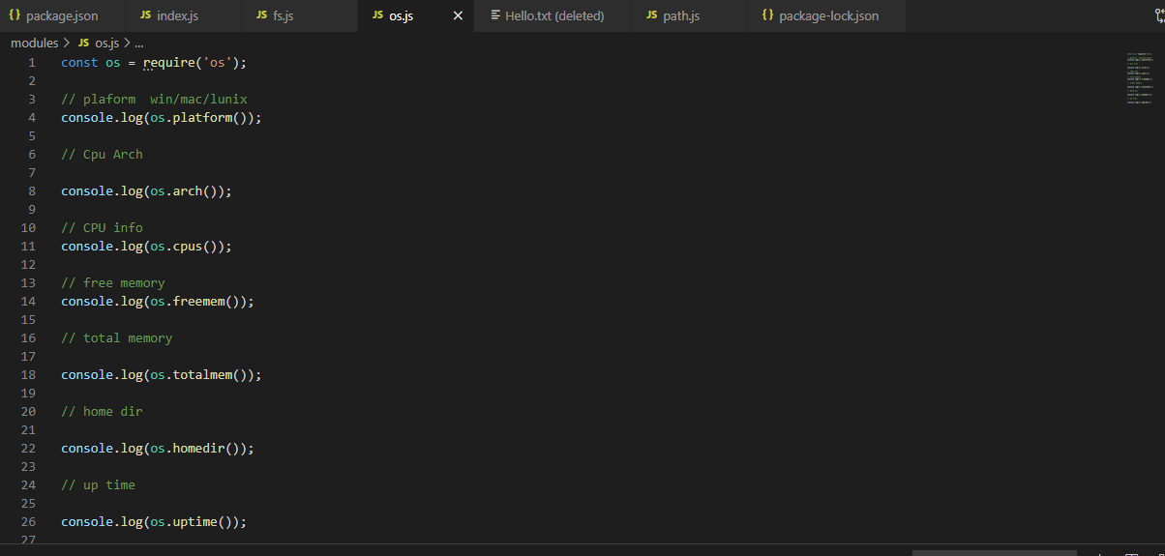
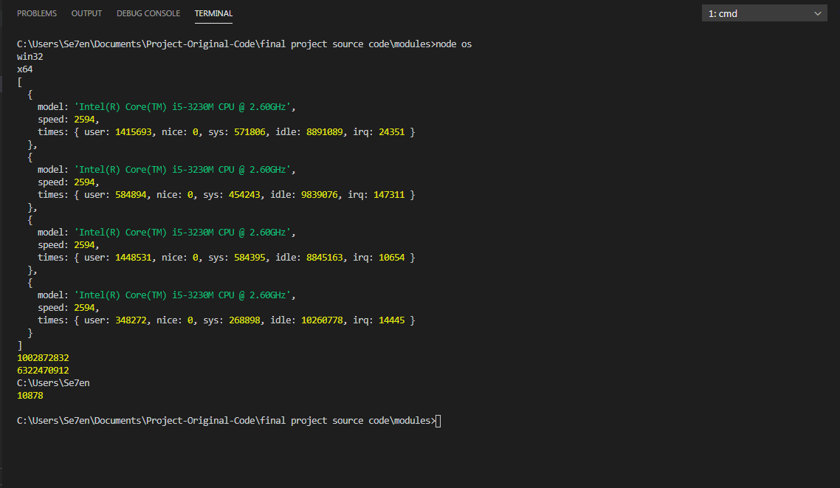
Os Module

Slide 9
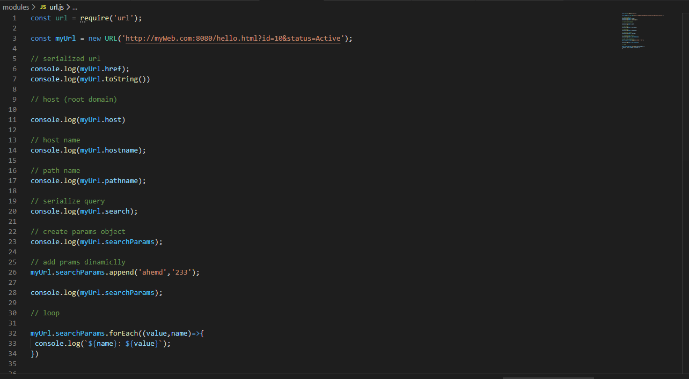
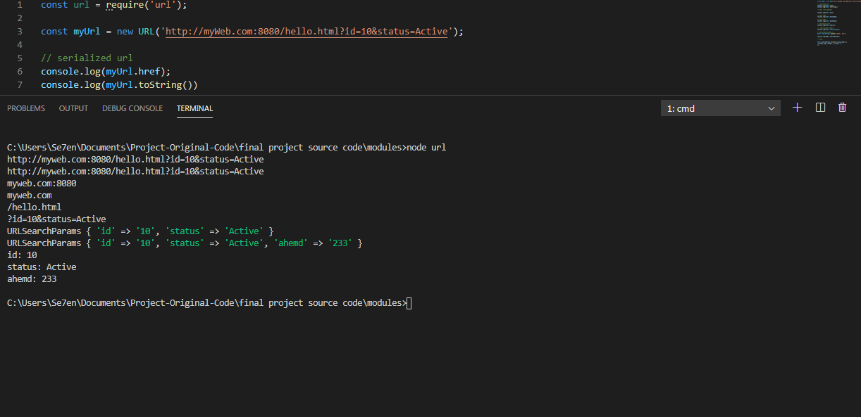
URL Module

Slide 10
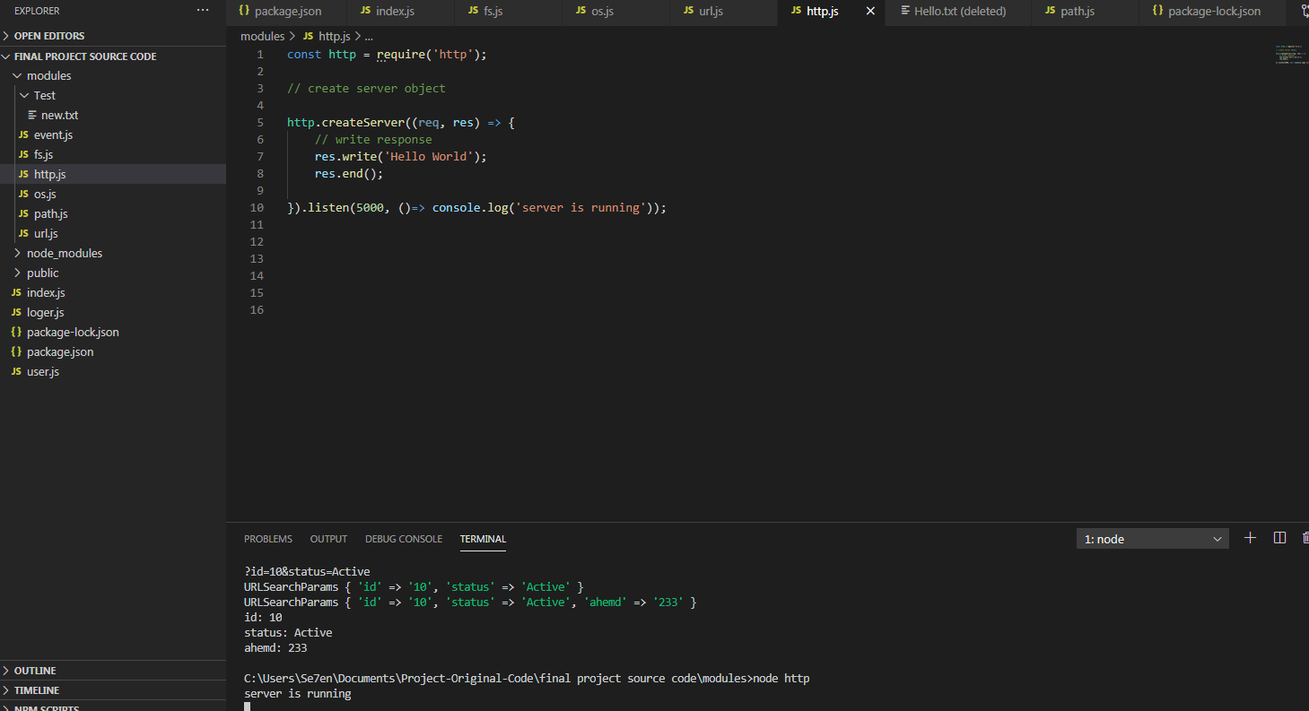
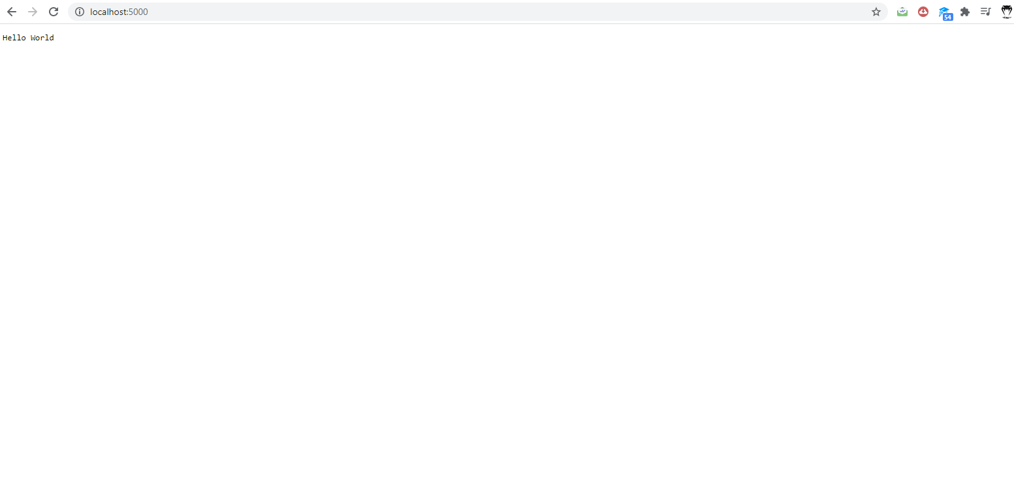
HTTP Module

Slide 11
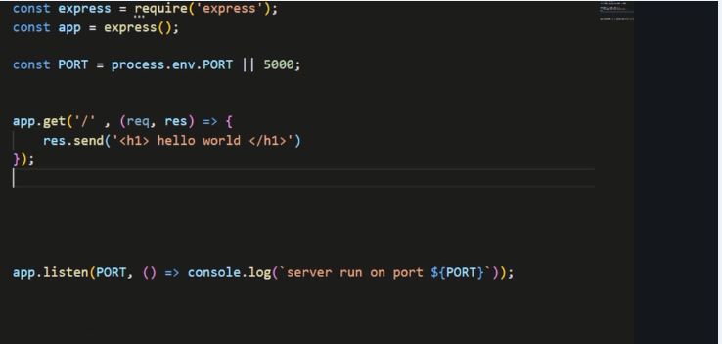
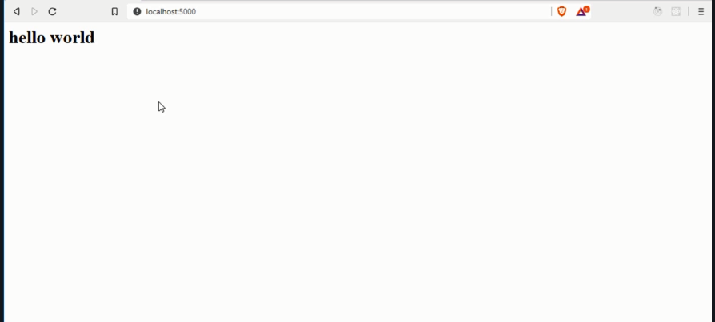
express

Slide 12
TUTO

